Slide 1
Разработка программного обеспечения для системы управления стендом испытательным гидробарическим
Симоновский Даниил, группа 5130901/10101
Руководитель - Лавров А.А.

Slide 2
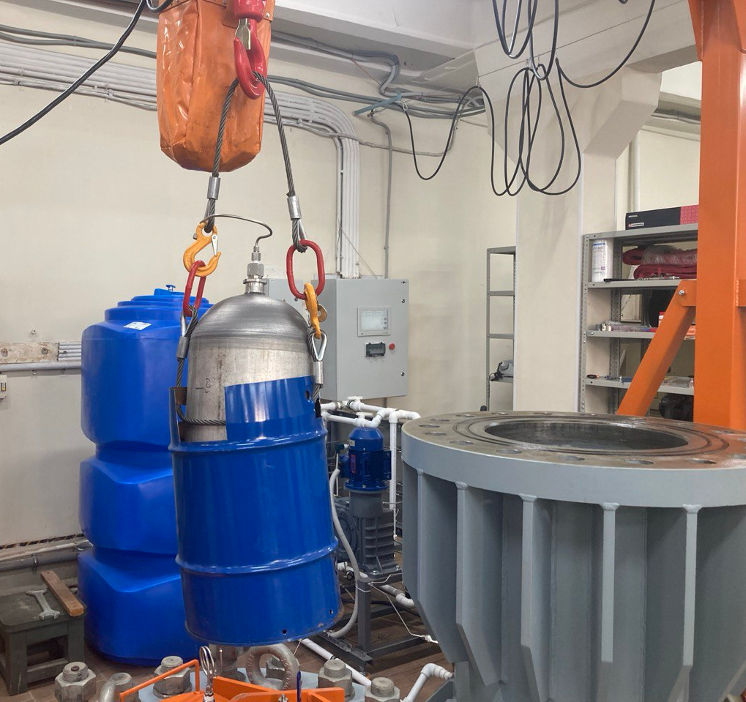
Актуальность
Необходимость тестировать оборудование, работающее под высоким давлением.
Отсутствие автоматизированных решений на территории СПб.
Избыточность существующих решений на рынке
Работа выполняется для компании АО «НПО «Прибор».
Notes:
Пройтись по актуальности 1 минута

Slide 3
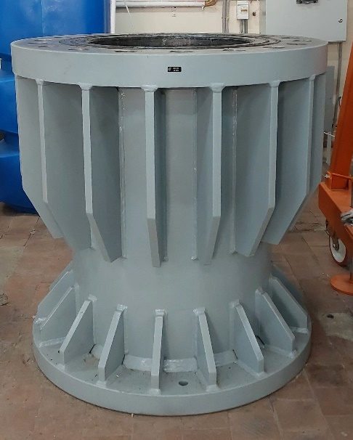
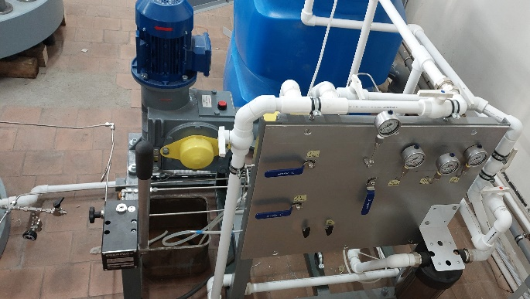
Что такое СИГ
Гидробак
Система кранов
Notes:
Рассказать что сиг это гидробак, в который подается вода под давлением, благодаря системе кранов. Максимальное давление установки 38 МПа

Slide 4
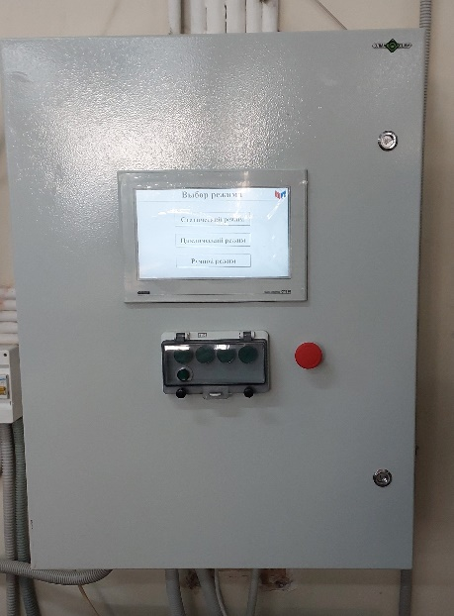
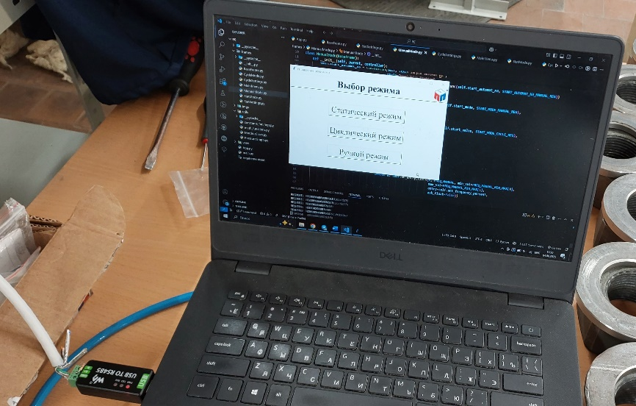
Что такое СИГ
Щит управления
Удаленное рабочее место оператора
Notes:
Управление должно производиться по средствам панели оператора непосредственно в щите управления, либо с удаленного рабочего места оператора
В сумме 1 минута

Slide 5
ЦЕЛИ
Целью выпускной квалификационной работы является:
Разработка программного обеспечения для управления СИГ.
Разработка дублирующего интерфейса оператора.
Разработка программы для визуализации процесса испытаний по сохраненным данным.
Notes:
Цели, 30 секунд

Slide 6
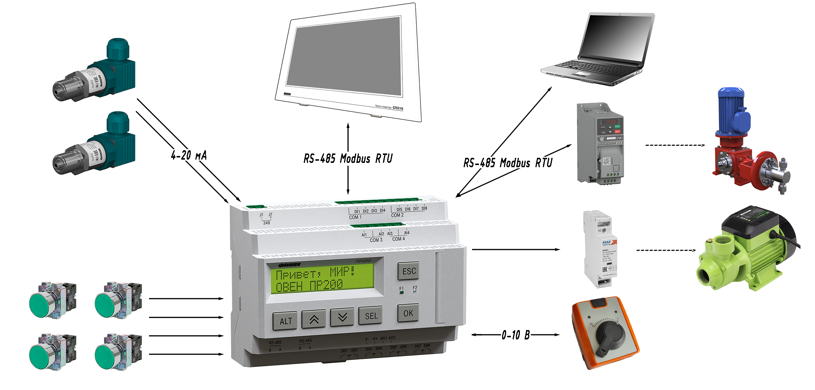
схема подключений СИГ
Notes:
1 минута. Рассказать про устройства и их способы подключения (в конце будет 3.5 минуты)

Slide 7
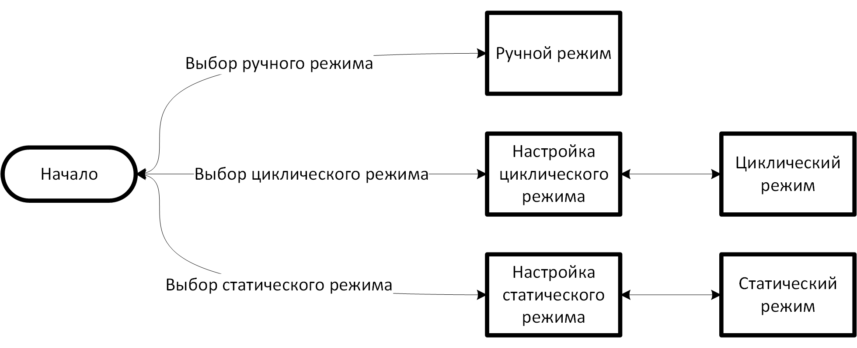
Экраны

Slide 8
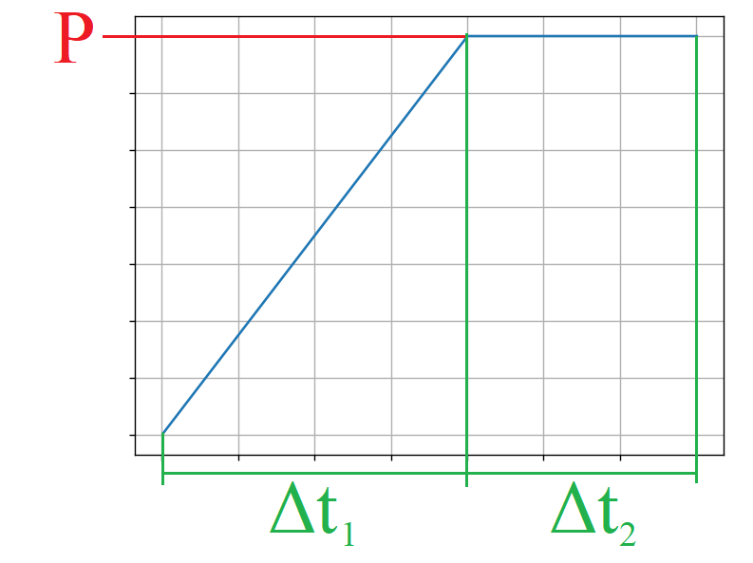
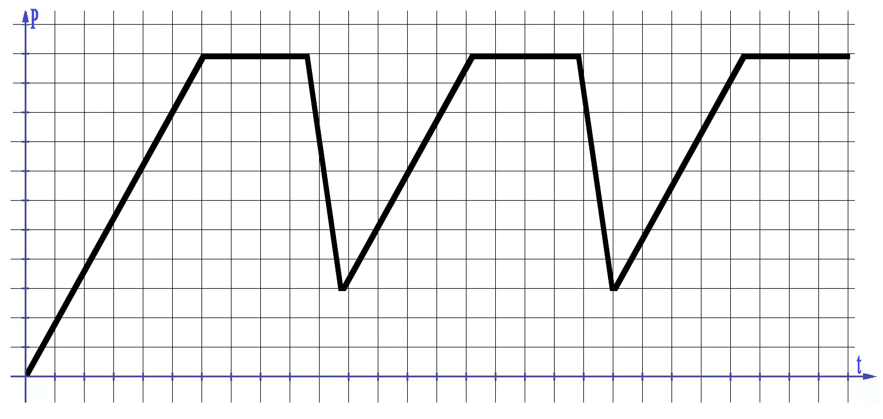
Циклический режим

Slide 9
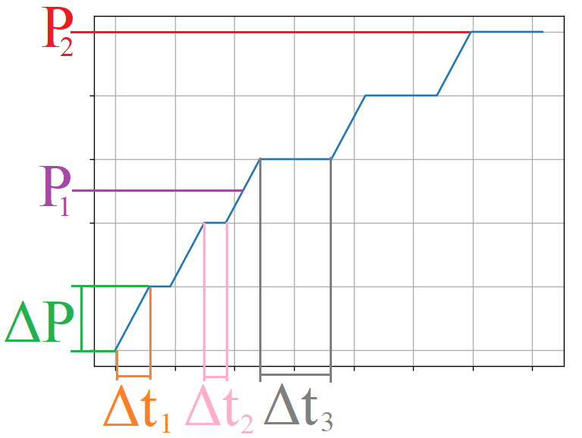
Статический режим

Slide 10
Выводы
В ходе научно исследовательской работы были разработаны и алгоритмы работы СИГ, рассмотрены устройства управления и измерения, а также были разработаны схемы подключения этих устройств.

